Slide 1

Как помочь ребенку учиться удаленно

Slide 2
Рекомендации для родителей
 Важно наладить с ребенком диалог, уважительное дружелюбное общение.
 Ребенок должен сам понять, что дистанционное обучение - это та же школа, только в других условиях.
 Важно соблюдать привычный распорядок дня: время сна и бодрствования, время начала уроков. Резкие изменения в режиме дня могут привести к излишнему напряжению и стрессу.
 Очень важна организация рабочего места. Постарайтесь ограничить доступ домочадцев и домашних животных к рабочему месту ребёнка.
 Планируйте с ребёнком дела на предстоящий день заранее. Важно, чтоб у ребенка всегда были часы в зоне видимости. Вечером сверяйте план и его выполнение.
 Совместно ищите решения в спорных ситуациях. Не скупитесь на слова поддержки и объятия.

Slide 3

Обеспечьте детям
благоприятную позитивную образовательную среду, свободную от стрессов. Сконцентрируйтесь на сохранении здоровья детей, их психологического и социального благополучия.

Slide 4
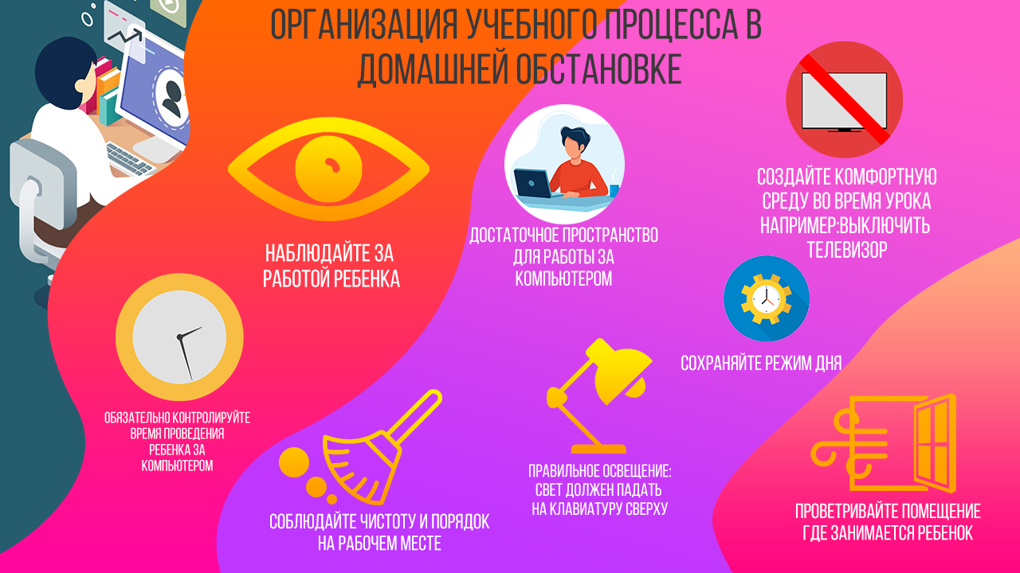

Slide 5


Slide 6

Поддерживайте привычный ритм жизни семьи, насколько это возможно, или создавайте новые семейные традиции (игры).
Обеспечьте вовлечение детей в соответствующие возрасту домашние мероприятия.

Slide 7
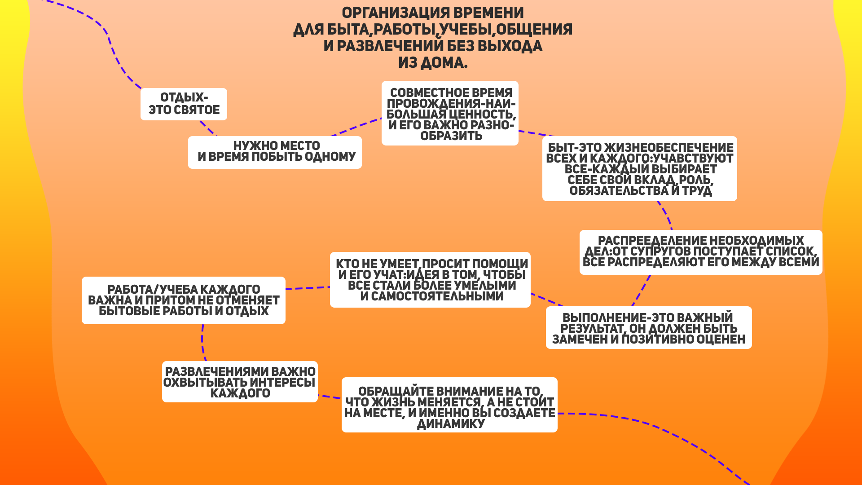

Slide 8
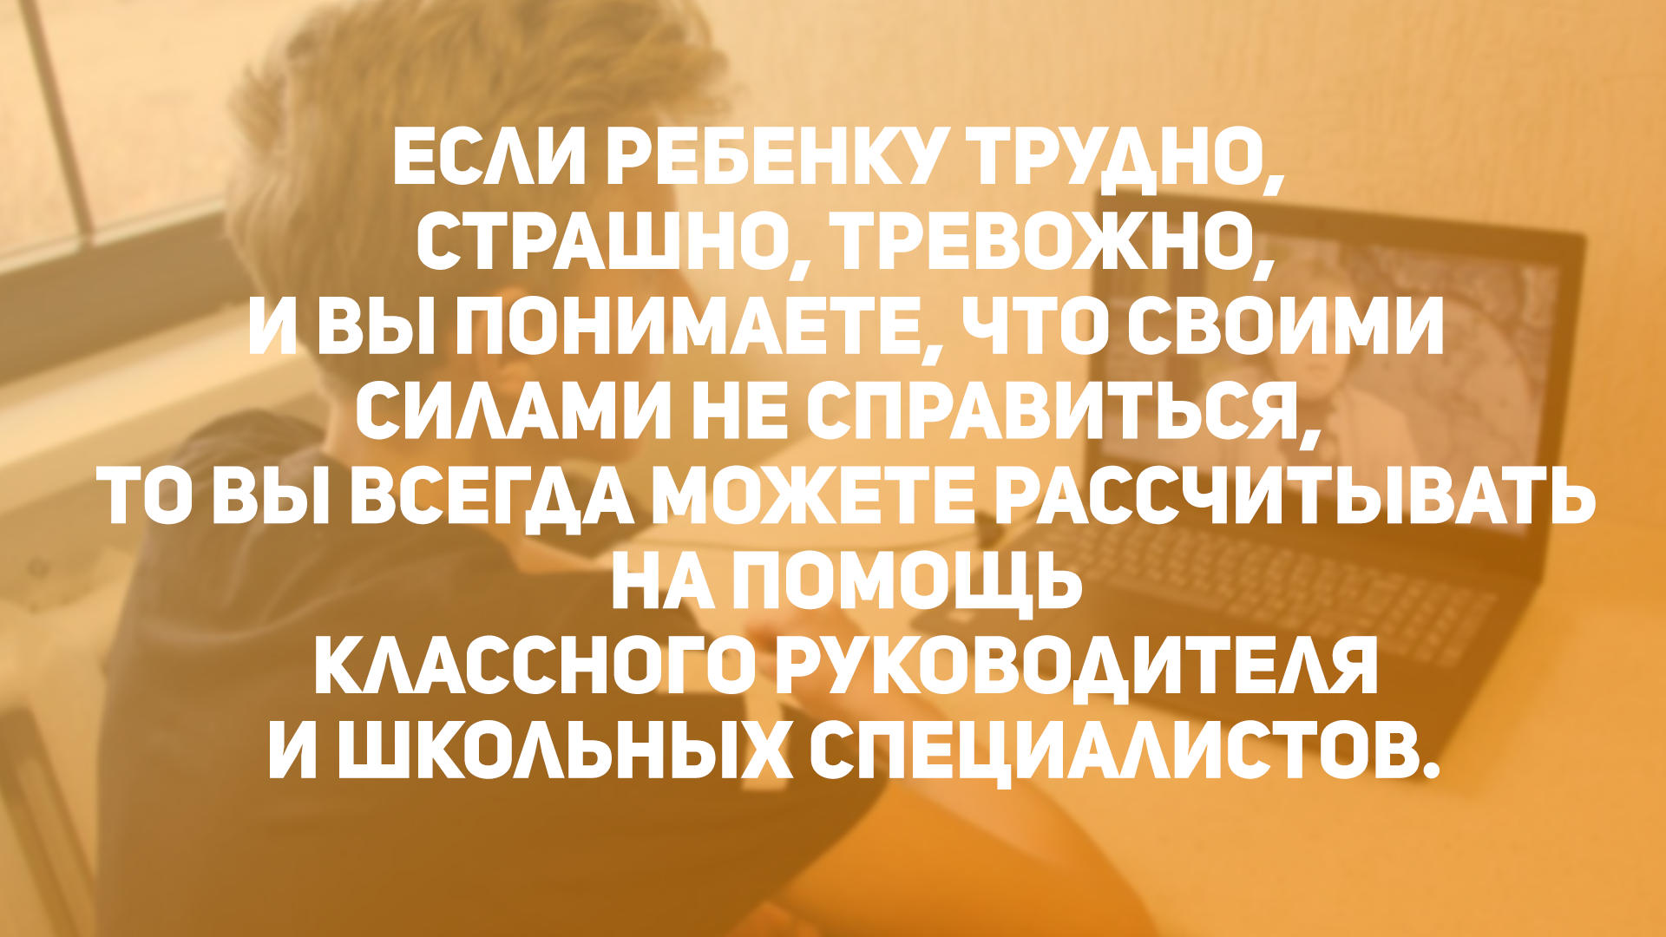
Если ребенку трудно, страшно, тревожно, и Вы понимаете, что своими силами не справиться, то Вы всегда можете рассчитывать на помощь классного руководителя и школьных специалистов.

